Slide 1
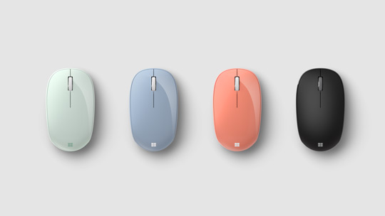
Ch1 IM概論
施大偉
2020/10/21

Slide 2

IM定義?
資訊技術 => 管理 => 企業目標

Slide 3

管理什麼?
效率 efficiency +
效能 effectiveness =
效益 benefit

Slide 4

IM架構
外部環境
內部環境
資訊技術
其它相關議題(ex.安全 倫理)

Slide 5

外部環境
大環境(所有產業都面臨)
S
T
E
P
小環境(個別產業或企業面臨) Michael Porter 五力競爭
上游/供應/賣方
下游/需求/買方(消費者)
現存競爭者
潛在競爭者
替代品

Slide 6
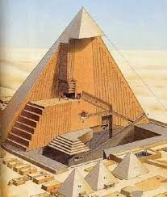
內部環境
組織 Levitt 1958 鑽石模式 四個構面
結構
對外關係
對內關係
工作(task)
流程
專案
員工
資訊技術

Slide 7
內部環境(cont.)
策略 Michael Porter 一般性競爭策略
成本領導
差異化
集中策略
成本領導的集中策略
差異化的集中策略

Slide 8
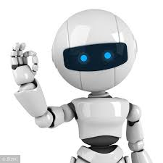
資訊技術 ICT
平台
系統分類
TPS MIS DSS ESS
系統典範
EC EB
SC MC
ERP SCM CRM
KM
系統導入

Slide 9
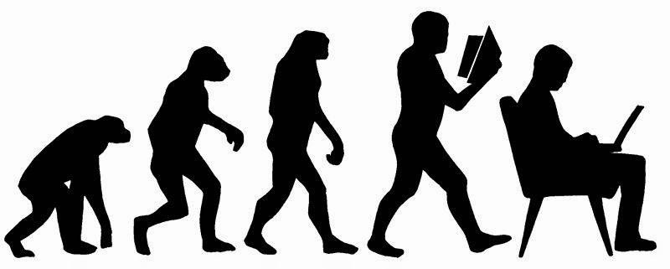
ICT 演化 Bell’s law
10
1960 主機 mainframe
1970 迷你電腦 mini computer
1980 PC/micro computer 1983 主從式架構 client-server
1992 Internet
2000 EC EB
2010 SC MC
2020 ABIC

Slide 10

ICT 演化 Moore’s law
18/2

Slide 11
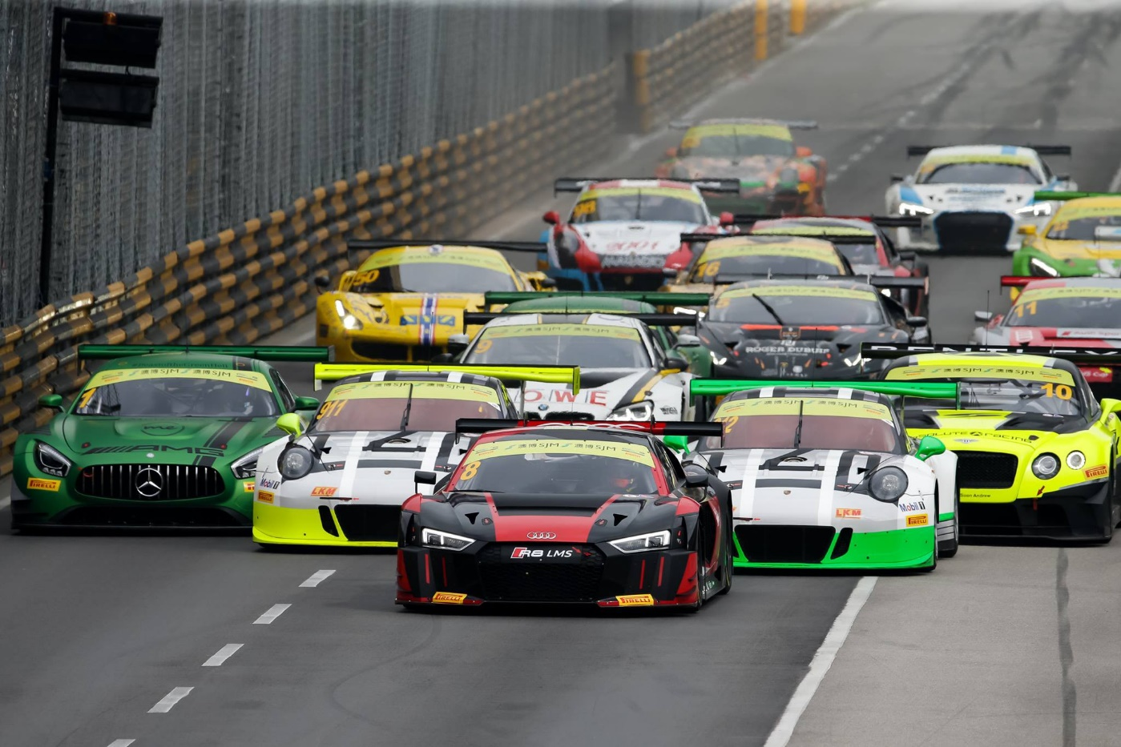
ICT 演化 Gilder’s law
12/3
2G 3G 4G 5G

Slide 12

ABIC
A 人工智慧 Artificial intelligence
B 大數據 Big data
bit byte / K M G T P E
I 物聯網 IOT/Internet of things
C 雲端運算 Cloud computing

Slide 13

導入 ICT/IS 考慮因素
技術
(高階)管理
組織(文化)
專案
資訊部門
工作流程
使用者
外部環境

Slide 14
本投影片所有插圖均來自古狗搜尋公開網路資源 為非供商業目的之教學投影片版面使用

